Slide 1
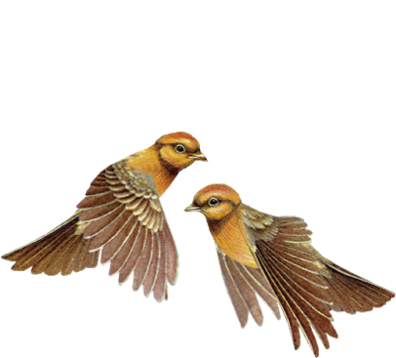
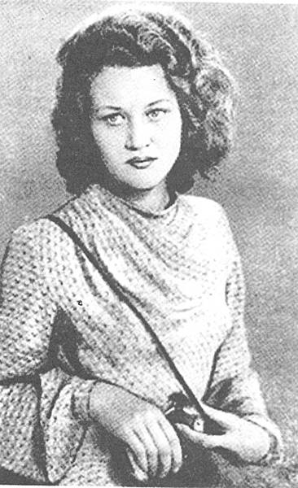
Четверте березня Класна робота Ідея глибокого духовного наповнення людини — її «крилатості», що проявляється індивідуально в поезії «Крила»

Slide 2
Епіграф:
Не за обличчя судіть,
а за серце.
Г.Сковорода

Slide 3
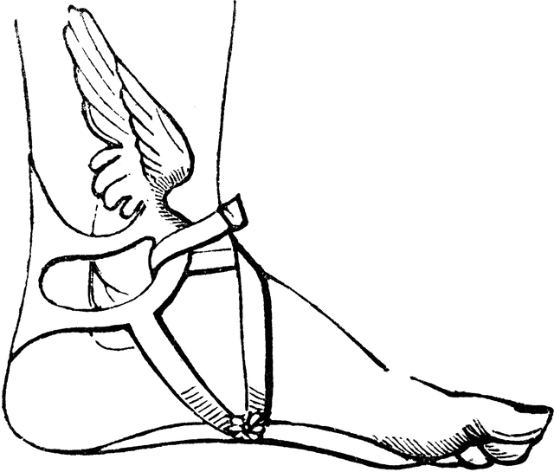
Образ-символ
Крила — це символ духовності, багатства думки, емоційного піднесення, могутності, незалежності й впевненості.
У греків крила символізували любов і перемогу. Давньогрецький філософ Платон вважав крила символом розуму. Їх зображують на взутті (як у Меркурія), що означає здатність до величезного духовного піднесення (Словник символів).

Slide 4
Кластер (гронування)
Правда
Вічне поривання
Пісні, надії
Довір’я
Поезії, мрії
Чесність
Вірність у коханні
Щирість до роботи
Людські крила

Slide 5
Сенкан
Слово «сенкан» походить від фр. слова «п’ять» і означає неримованій вірш з п’яти рядків на запропоновану тему.
Зміст сенкану:
1. Іменник (тема: хто? або що?).
2. Два прикметники (яке воно?)
3. Три дієслова (що воно робить?)
4. Фраза-висновок з чотирьох слів.
5. Іменник-синонім до теми (нове звучання теми).

Slide 6
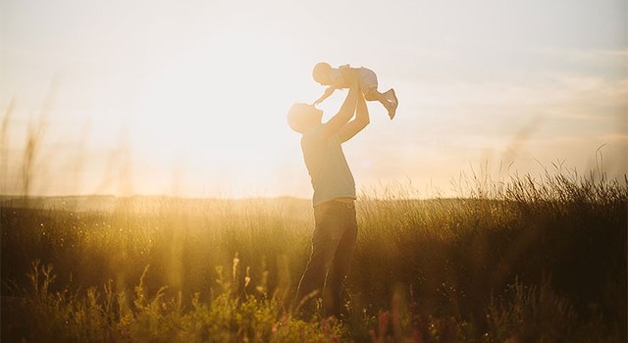
Сенкан «Життя»
Життя.
Різнобарвне і багатоголосе.
Кличе, вчить, надихає.
Радісна мить перебування на Землі.
Любов.

Slide 7
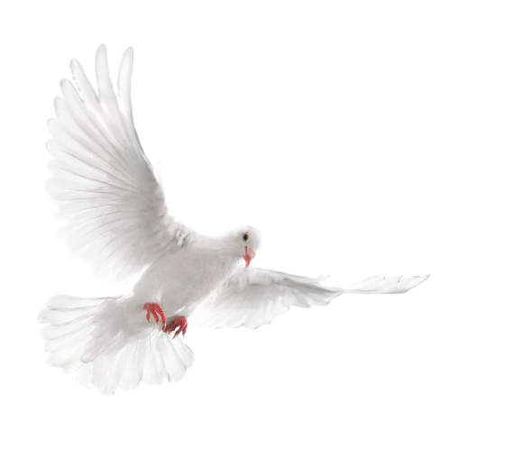
Завдання: скласти сенкан
Серце
Розум
Крила

Slide 8
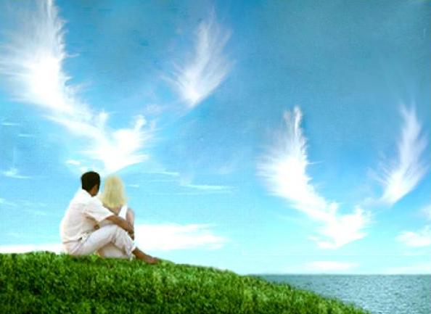
Стань творцем афоризмів
Духовно
багата
людина...

